Slide 1
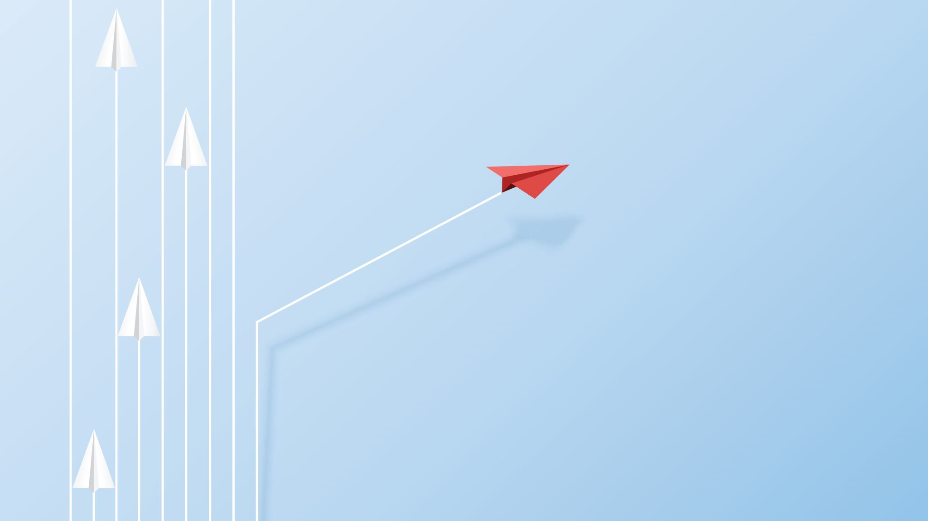
SASTAV OBITELJI
Anketa 2019.2020.

Slide 2
Ovom anketom željeli smo utvrditi koliko naših učenika živi u potpunim obiteljima, a koliko nepotpunim i koji su razlozi za to.
Anketu su popunjavali učenici svih razreda, 625 učenika od 662 (koliko ih je bilo upisano na početku školske godine) 219 mladića i 406 djevojke
1.razredi 155 učenika
2.razredi 149 učenika
3.razredi 179 učenika
4.razredi 142 učenika

Slide 3
2.Označi jednu od sljedećih mogućnosti:
a) Živim u obitelji s oba roditelja 514 (82,24%)
b) Živim u obitelji s ocem 21
c) Živim u obitelji s majkom 78
d) Živim u obitelji bez oca i bez majke 3
e) Živim s bakom 1
bakom i didom 4
stricem i strinom 1
tetom i tetkom 1
bratom 1
udomiteljima 1

Slide 4
3.Ako ne živiš s oba roditelja, označi jednu od sljedećih mogućnosti:
a) Drugi roditelj je na privremenom/povremenom radu izvan Hrvatske ; sezoni 13
b)Drugi roditelj živi negdje drugdje 66
c) Drugi roditelj nije živ 24
d) Oba roditelja su na privremenom/povremenom radu izvan Hrvatske; u sezoni 1
e) Oba roditelja žive negdje drugdje 5
f) Oba roditelja nisu živa 1
1 djevojka nije odgovorila na ovo pitanje

Slide 5
4.Označi jednu od ponuđenih mogućnosti:
a) Osjećam veću povezanost i bliskost s ocem 14
b) Osjećam veću povezanost i bliskost s majkom
62
c) Osjećam podjednaku povezanost i bliskost s
ocem i s majkom 26
d) Osjećam povezanost s bakom 4
tatom i bakom 1
stricem i strinom 1
bratom 1
djevojkom 1
1 djevojka nije odgovorila na ovo pitanje

Slide 6
5.Po povratku iz škole kući:
a) Vodimo razgovore o tome kako je bilo u školi ili
na poslu 507
b) Rijetko u obitelji razgovaramo o tome kako je bilo u školi ili na poslu 99
c) Gotovo nikada u obitelji ne razgovaramo o tome kako je bilo u školi ili na poslu 19

Slide 7
JEDNORODITELJSKE OBITELJI
Obitelj
Sve više jednoroditeljskih obitelji
Razvod – drugi brak; smrt – udovice i udovci; napuštanje; izvanbračno rađanje; - samci; dislociranost; razdvojen život
84% su majke 16% su očevi
Sve kasnije stupanje u brak i sve kasnije rađanje
Kod jednoroditeljskih obitelji dvostruko posao, stres, suze,, ali i dvostruko zagrljaji, ljubav, ponos
Za demografiju je potrebno 2 i po djeteta
Više djece – veći rizik za siromaštvo
Krug siromaštva se ponavlja
Lošije obrazovanje, niže zaposlenje, manja plaća, lošija prehrana, lošije zdravlje
Postajemo staro društvo
Za 1 – 2 godine problem
Od 30 sestara za njegu starijih obitelji sa stipendijom od 3600,00 kuna javilo se 5

Slide 8
Kamala i amala
Godine koje vječno traju
U životu najvažnije prvih 1000 dana
Razvoj sinapsi – stimulativno okruženje
Što ne koristi mozak odbacuje
Izgrađuju se neuroni i veze
Igra je korijen svega
Medij NE MOŽE NADOMJESTITI glas
Odrasle među vukovima
Nisu se nikada uspjele socijalizirati
Nisu uspjele naučiti govoriti

Slide 9
SASTAV OBITELJI
Anketa 2019.2020.

